Slide 1
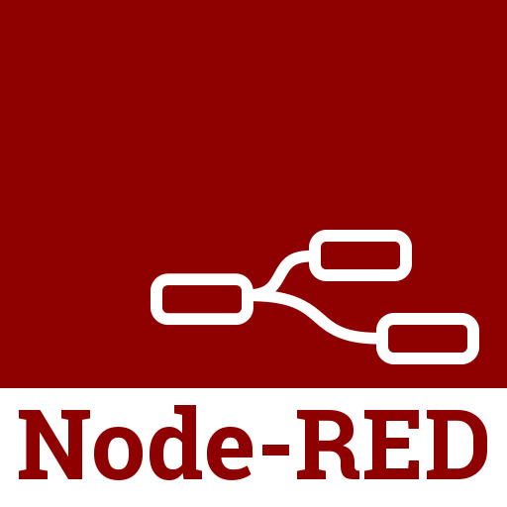


Workshop Internet of Things untuk Masyarakat x PKKM

Slide 2
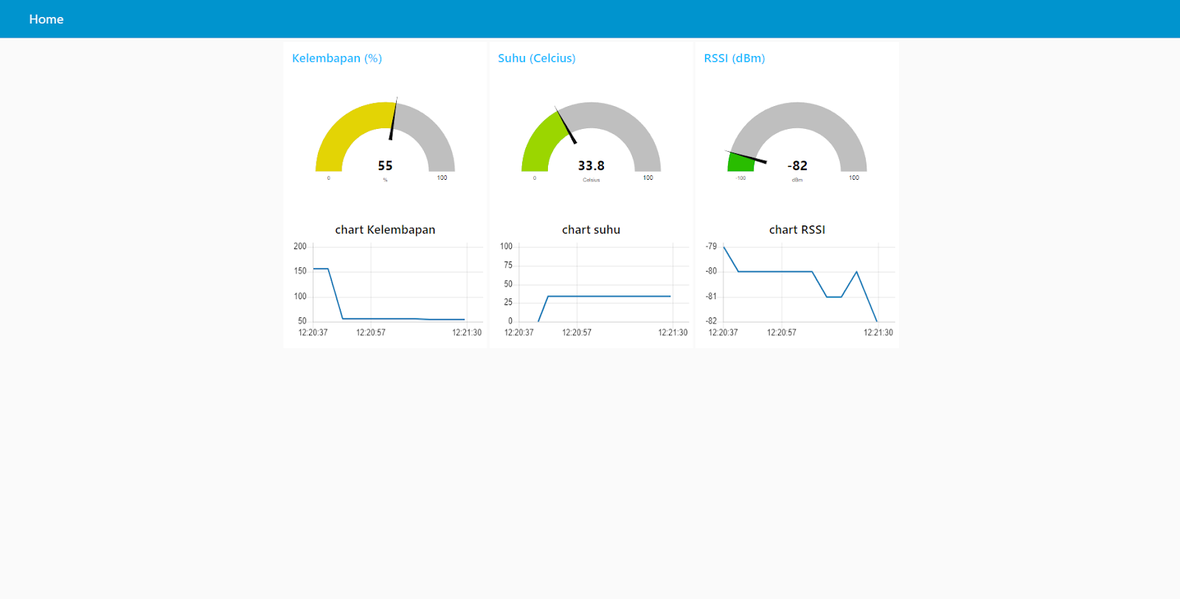
Target

Slide 3
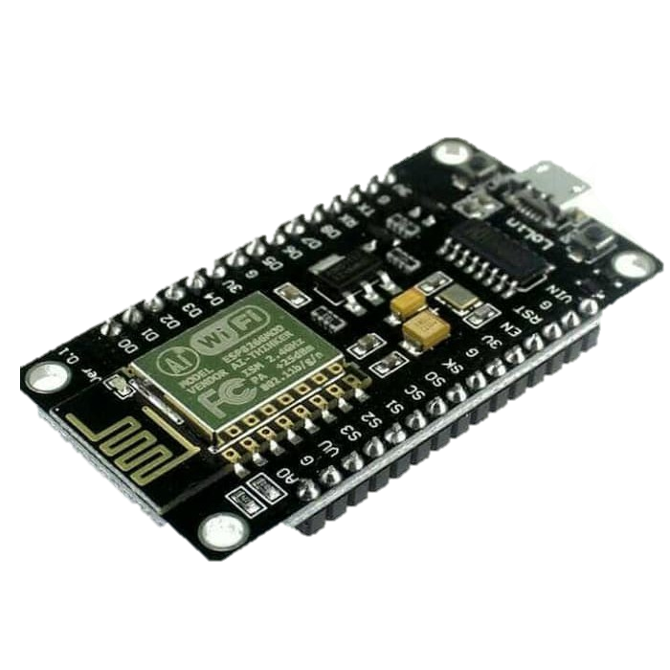
Deskripsi Singkat NodeMCU
NodeMcu adalah platform berbasis ESP8266 untuk membuat berbagai perangkat Internet of Things (IoT). Modul dapat mengirim dan menerima informasi ke jaringan lokal atau ke Internet menggunakan WiFi. Modul murah sering digunakan untuk membuat sistem rumah pintar yang dikendalikan jarak atau robot Arduino. NodeMCU dilengkapi dengan kemampuan wifi, pin analog, pin digital, dan protokol komunikasi serial dimana semua hal tersebut dapat kita gunakan.

Slide 4
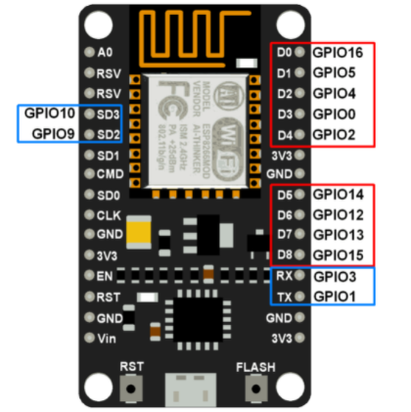
Deskripsi Singkat Tentang GPIO
ESP8266 berbasis NodeMCU memiliki fitur General-purpose input/output (GPIO) yang dapat digunakan untuk berbicara dengan perangkat I/O. Mereka digunakan untuk mengontrol lampu dan motor, pembacaan nilai sensor, switches (sakelar), dll. GPIO sendiri adalah pin pada IC (Integrated Circuit). Ini dapat berupa pin input atau pin output, yang perilakunya dapat dikontrol pada saat run time

Slide 5
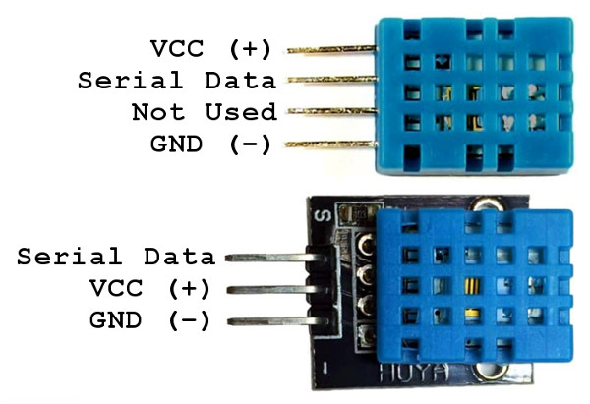
Deskripsi Singkat Sensor DHT11
Pada percobaan kali ini kita akan melihat penggunaan sensor dengan sensor DHT11 untuk mengukur kelembaban dan suhu, jika kalian memiliki sensor lain juga boleh dicoba, tapi yang kita harus tau adalah fungsi setiap pin di sensor tersebut, kita lihat Gambar 11 dimana sensor DHT11 ada kotak berwarna biru yang memiliki 4 pin dengan label VCC (Voltage at Common Collector), Serial Data (sering juga disebut OUT atau DataPin), Not Used (No Connection), dan GND (Ground). Di jenis sensor lain kita bakal berhadapan dengan layout yang kurang lebih akan serupa, dimana jika kalian pada percobaan kali ini memiliki sensor yang berbeda dengan DHT11 maka kalian bisa mencoba untuk googling terlebih dahulu, kalian bisa mencoba dengan googling dengan format “[Nama Sensor] pinout”.

Slide 6
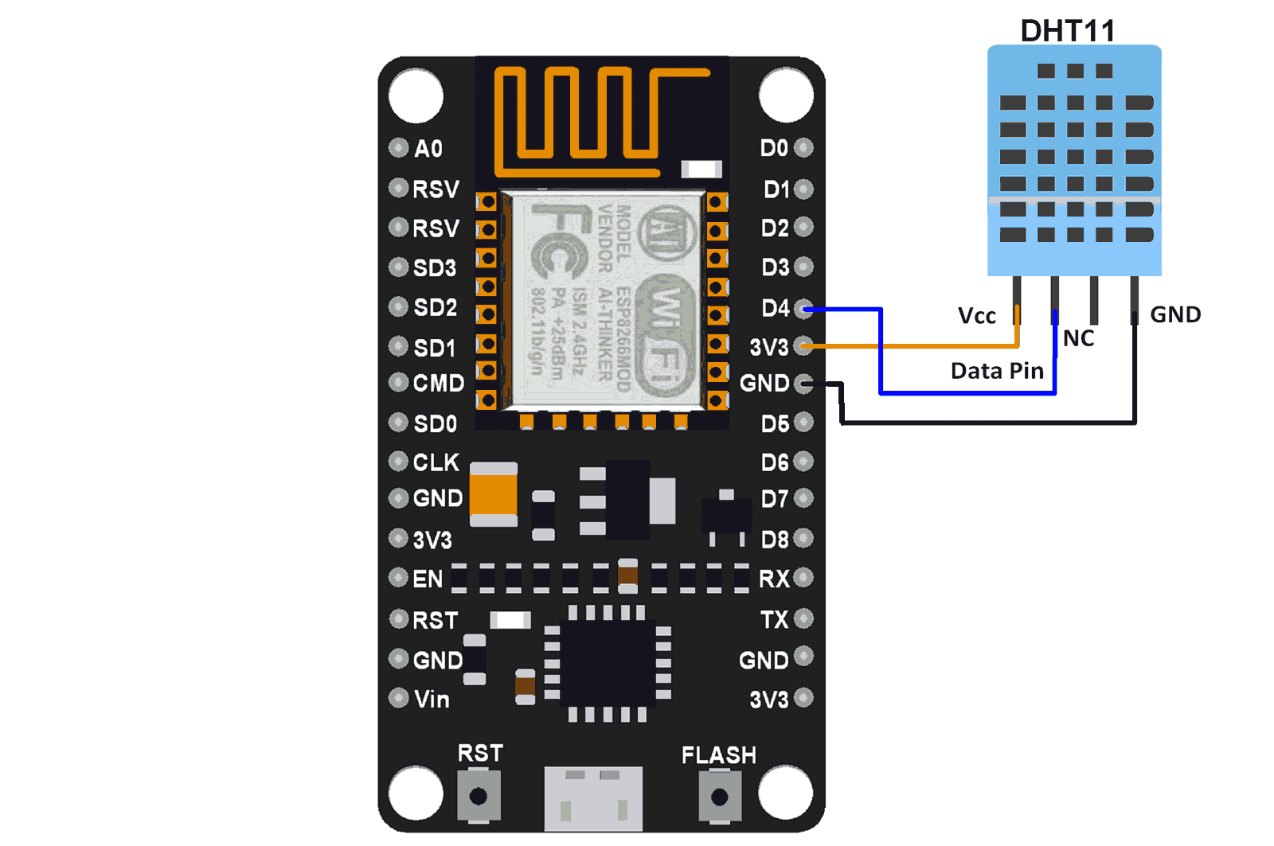
Layout Alat

Slide 7
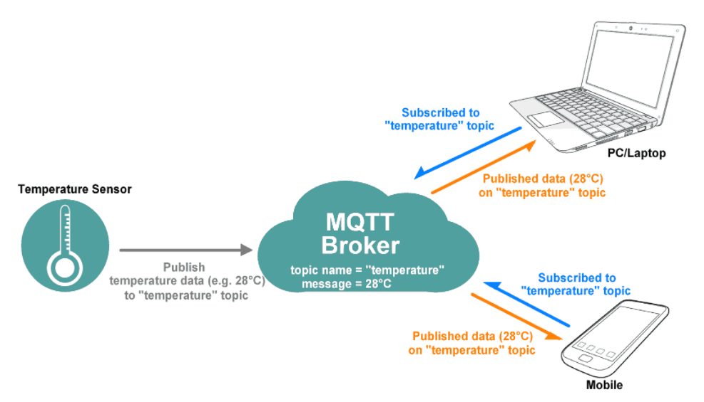
MQTT
MQTT atau ’Message Queuing Telemetry Transport’ adalah protokol konektivitas Machine-to-Machine (M2M) atau Internet of Things (IoT) yang dirancang untuk menjadi protokol yang sangat ringan dan cepat. MQTT berbasis publish-subscribe, dimana publisher adalah entitas yang mengirim data dan subscriber adalah entitas yang dapat melihat data tersebut setiap kali ada data baru dari publisher. Suatu data yang dikirim harus terdapat suatu nama topic, dimana akan jadi acuan untuk subscriber. Ditengah publisher dan subscriber adalah broker, dimana kerja sebuah broker adalah untuk validation, transformation, dan routing. Semua penjelasan ini lebih gampang dipahami dalam ilustrasi berikut

Slide 8
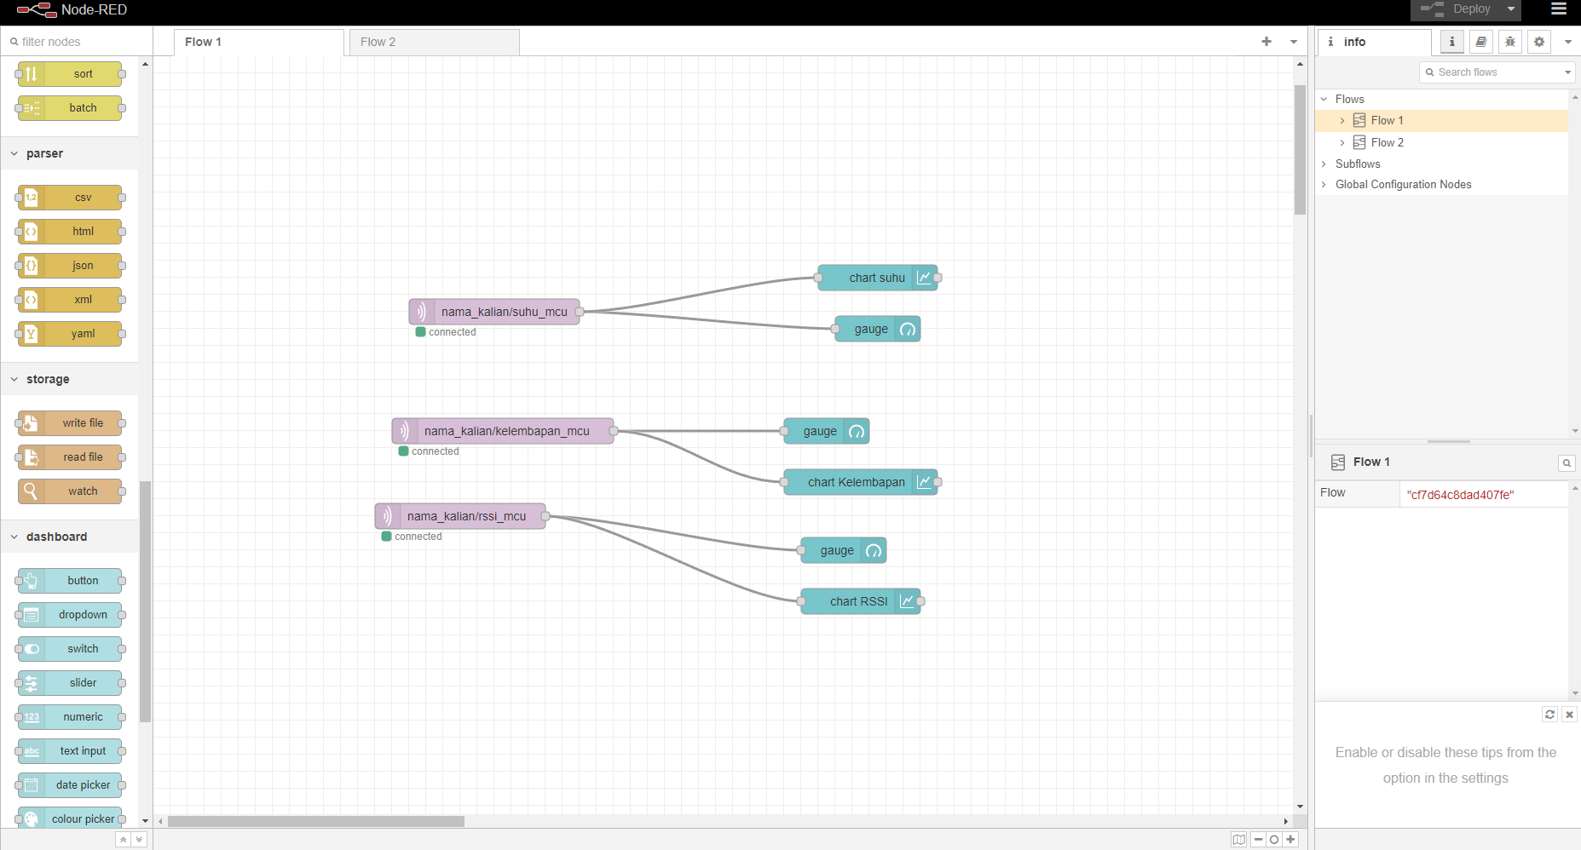
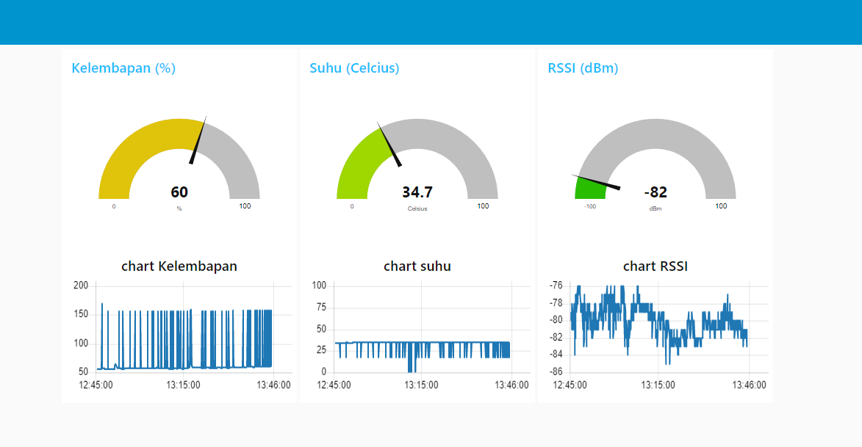
Node-RED
Node-RED adalah alat pemrograman untuk menghubungkan perangkat keras, API, dan layanan online. Node-RED menyediakan editor berbasis browser yang memudahkan untuk menyatukan aliran menggunakan berbagai node dalam palet yang dapat digunakan untuk runtime dalam satu klik.

Slide 9
Mari Mulai Membangun

